Slide 1
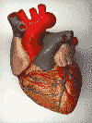
EKG VYŠETŘENÍ
semináře z patologické fyziologie
několik obrázků Pavel Maruna,
několik obrázků – Petr Maršálek,
první aktualizace cca 2013
ne-poslední aktualizace 2023
Neoficiální výukový materiál

Slide 2
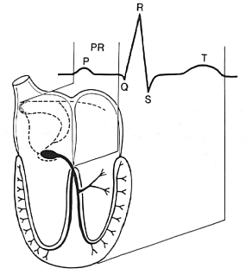

Převodní systém srdeční
SA uzel
AV uzel
Hisův svazek
Tawarova raménka
Purkyňova vlákna

Slide 3
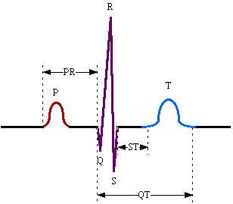

Slide 4
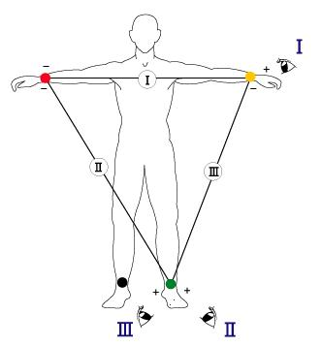
12 svodové EKG
Končetinové svody
aVL
aVR
aVF

Slide 5
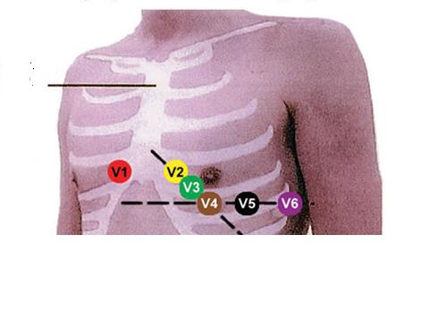
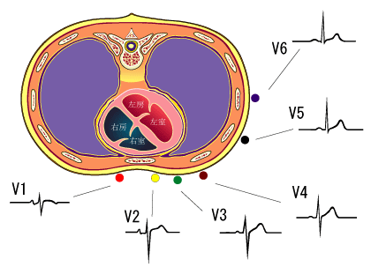
12 svodové EKG, umístění elektrod
Hrudní svody

Slide 6
12 svodové EKG, umístění elektrod

Slide 7
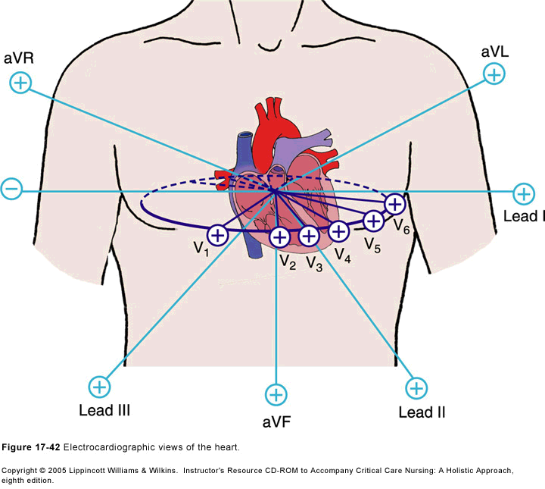
12 svodové EKG

Slide 8
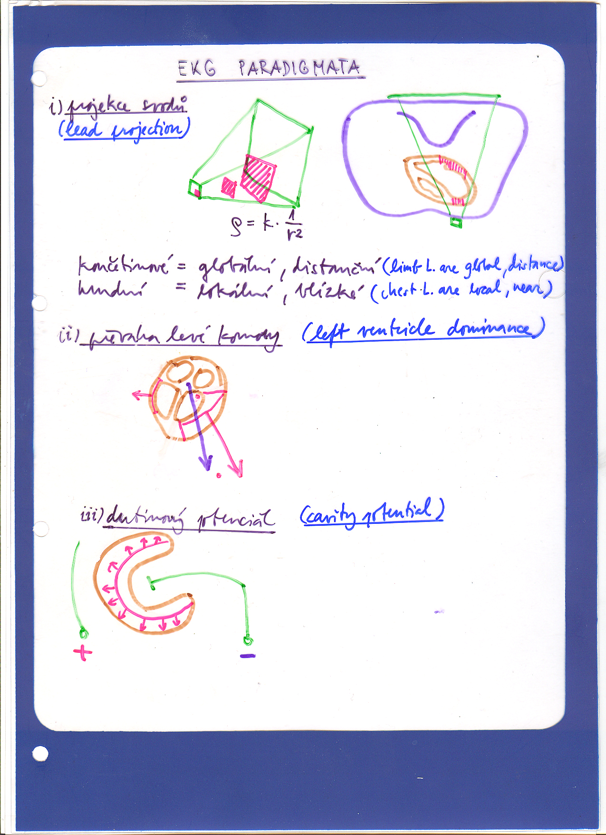
Tři EKG paradigmata
1. Svody
Končetinové jsou globální, distanční
Hrudní jsou lokální, blízké
2. Fyziologicky je převaha voltáže levé komory u dospělých
3. Dutinový potenciál
slouží k výkladu negativity širokého Q a negativního T
u infarktu myokardu a ischemie

Slide 9


vznik impulsu v SA uzlu

Slide 10
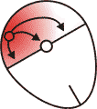

vznik impulsu v SA uzlu
depolarizace síní

Slide 11


vznik impulsu v SA uzlu
depolarizace síní
depolarizace AV uzlu a Hisova svazku

Slide 12
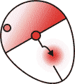

depolarizace septa

Slide 13
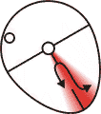

depolarizace septa
časná fáze depolarizace komor

Slide 14


depolarizace septa
časná fáze depolarizace komor
pozdní fáze depolarizace komor

Slide 15


systola komor

Slide 16


systola komor
repolarizace komor

Slide 17
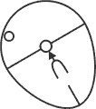

systola komor
repolarizace komor
repolarizace Hisova svazku

Slide 18
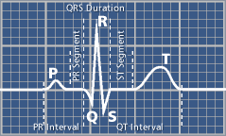



PR (PQ) interval
(0,12 - 0,20 s)
QTc interval
(do 0,44 s)
QRS komplex
(0,06 - 0,10 s)

Slide 19
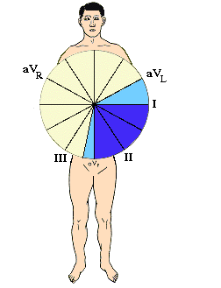
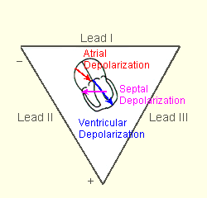
Osa srdeční
(osa komplexu QRS)
- 30° až + 105°

Slide 20
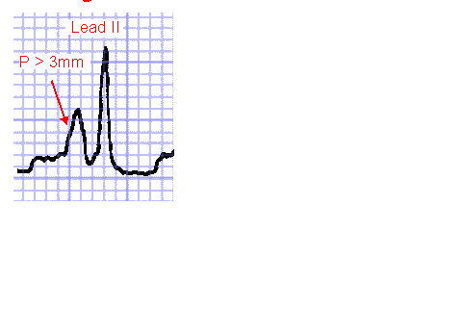
Vlna P
Depolarizace síní
Fyziologie:
pozitivní směr (ve svodu I může být bifazická)
kratší než 0,11 s a nižší než 2,5 mm
Patologie:
hypertrofie levé nebo pravé síně
abnormální směr vedení (SVES)

Slide 21
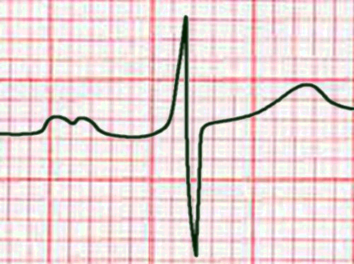
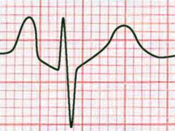
Vlna P
P mitrale
Vysoká vlna P při hypertrofii síní

Slide 22
Interval PR (PQ)
Depolarizace AV uzlu a Hisova svazku
Fyziologické zdržení postupu vzruchu ze síní na komory v oblasti junkce
0,12 - 0,20 s
Fyziologický význam:
1. synchronizace systoly síní a komor
2. protekční faktor bránící přestupu SV tachyarytmií na komory

Slide 23



Interval PR (PQ)
AV blok
1. st. = prodloužení PR intervalu
2. st. = částečná blokáda (převedeny některé vzruchy)
- Wenckenbach
- Mobitz

Slide 24


Interval PR (PQ)
AV blok
3. st. = úplná blokáda

Slide 25
Komplex QRS
Depolarizace komor
Fyziologie:
délka 0,06 - 0,10 s
Q kratší než 0,04 s a nižší než 25 % kmitu R
Sokolowův index SV2 + RV5 do 35 mm (45 mm u mladých)
osa depolarizace komor od -30 do +105 st.

Slide 26
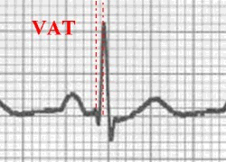
Komplex QRS
Fyziologie:
délka 0,06 - 0,10 s
Q kratší než 0,04 s a nižší než 25 % kmitu R
Sokolowův index SV2 + RV5 do 35 mm (45 mm u mladých)
osa depolarizace komor od -30 do +105 st.
VAT (komor. aktivační čas) LK do 0,04 s, PK do 0,03 s

Slide 27
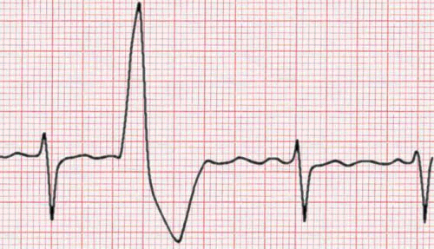
Komplex QRS
Délka a tvar komplexu určuje
1. fyziologie Hisova-Purkyňova systému, event. přítomnost aberantní dráhy
komor. extrasystoly

Slide 28
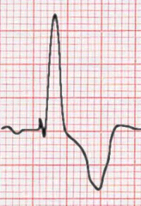
Komplex QRS
Délka a tvar komplexu určuje:
1. fyziologie Hisova-Purkyňova systému, event. přítomnost aberantní dráhy
blok pravého raménka Tawarova ......................
(prodloužení QRS, rSR´ ve V1, negativní T)
nitrokomorové bloky
V1

Slide 29
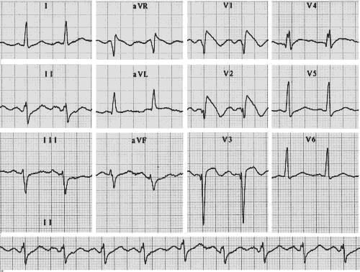
Blok pravého raménka Tawarova

Slide 30
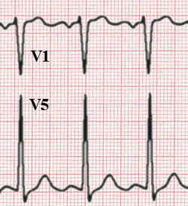
Komplex QRS
Délka a tvar komplexu určuje:
2. objem myokardu
hypertrofie LK
hypertrofie PK
kardiomyopatie

Slide 31
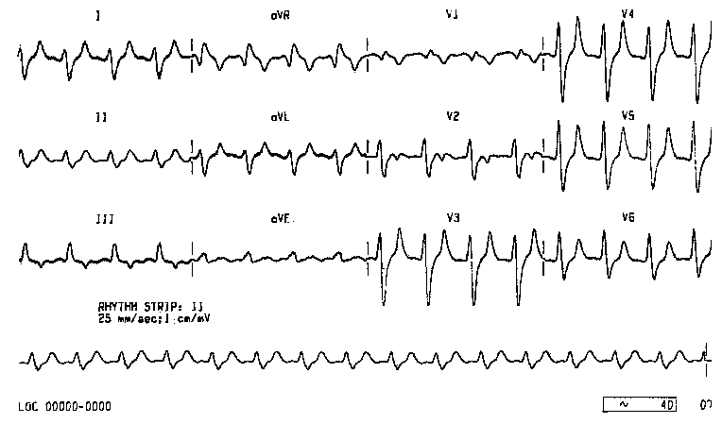
Komplex QRS
rozšíření komplexu QRS
Délka a tvar komplexu určuje:
3. faktory ovlivňující rychlost vedení - metabolické, hormonální a farmakologické
vysoké hrotnaté T
hyperkalémie

Slide 32

Komplex QRS
Délka a tvar komplexu určuje:
3. faktory ovlivňující rychlost vedení - metabolické, hormonální a farmakologické
digoxin

Slide 33
Komplex QRS
Prodloužení
Zkrácení
hypertrofie LK, PK
difuzní alterace
(amyloid, fibróza)
hyperkalémie, digoxin
artificiální faktory
(obezita, hydroperikard)
nitrokomorové bloky
VES

Slide 34
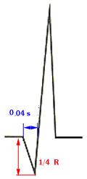
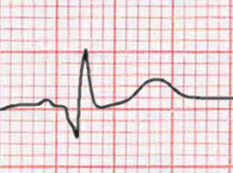
Komplex QRS
Patologické Q
Q prodloužené (> 0,04 s) a prohloubené (> 25 % kmitu R)
Projev nekrózy postihující celou tloušťku myokardu
„Dutinový potenciál“

Slide 35
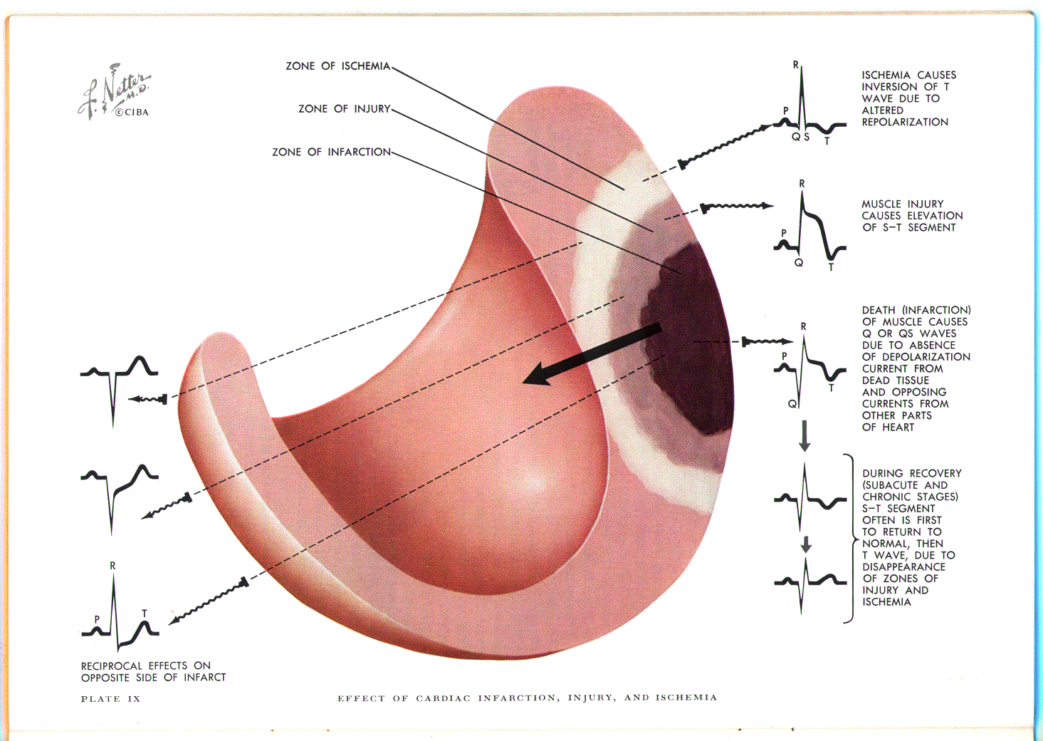
Patologické Q

Slide 36
Úsek ST
Časový úsek mezi koncem depolarizace a začátkem repolarizace komor
začíná junkčním bodem „J“ na konci komplexu QRS, končí se začátkem vlny T
za normálních okolností mají všchny buňky stejný potenciál = úsek ST je v izoelektrické linii

Slide 37
Úsek ST
Změny fyziologické
sympatikotonie ... deprese ST, „kotvovitý tvar“ křivky
vagotonie ...elevace ST
syndrom časné repolarizace
Změny artificiální
dané polohou elektrody, tvarem hrudníku
Změny patologické
alterační potenciál poškozené části myokardu

Slide 38
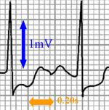
Úsek ST
Ischemické ložisko má odlišný elektr. potenciál = elektrický vektor směřuje k tomuto ložisku
1. subendokardiální ischemie
(non-Q IM, záchvat AP)
... deprese ST úseku

Slide 39
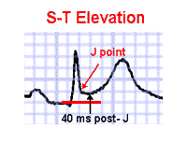
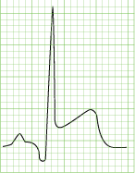
Úsek ST
Ischemické ložisko má odlišný elektr. potenciál = elektrický vektor směřuje k tomuto ložisku
2. subepikardiální ischemie
(Q IM, spastická forma AP,aneurysma)
... elevace ST úseku

Slide 40


Vlna T
Repolarizace komor
Fyziologicky směřuje repolarizace od epikardu k endokardu
= vlna T je konkordantní (stejnosměrná) s komplexem QRS
V ischemické oblasti dochází k opoždění repolarizace, prodloužení akčního potenciálu
Vektor repolarizace směřuje od ischem. ložiska:
- u subendokard. ischemie ... k epikardu ... zvýšení vlny T
- u subepikardiální ischemie ... k endokardu ... negativní T

Slide 41
Vlna T
přetížení LK
neurocirkulační astenie
sympatikotonie
hypokalémie
hyperglykémie
myxedém
pankreatitida
pneumotorax
Nespecifické změny
změny T jsou difuzní,
vlna T bývá
asymetrická
nebo bifazická

Slide 42
Vlna T
Ischemie
Nespecifické změny
změny T jsou
lokalizované,
vlna T bývá
symetrická
negativní
změny T jsou difuzní,
vlna T bývá
asymetrická
nebo bifazická

Slide 43
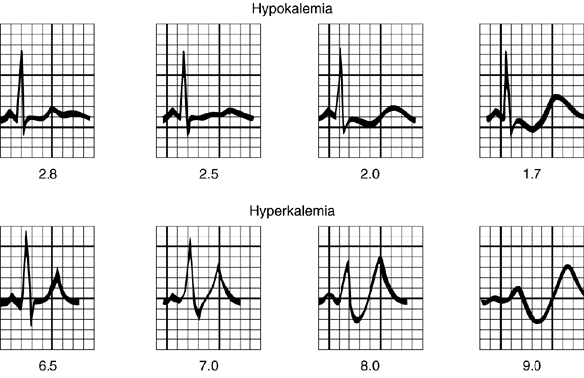
Vliv K⁺ na převodní systém

Slide 44
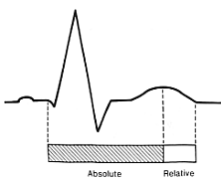

Refrakterní fáze
1. absolutní = žádný stimulus nemůže vyvolat akční potenciál
2. relativní = impuls může vyvolat akční potenciál a předčasný stah, ale intenzita kontrakce bude úměrně nižší
Fenomén „R na T“
Tzv. „maligní VES“
Impuls nasedající na vlnu T vyvolal fibrilaci komor

Slide 45
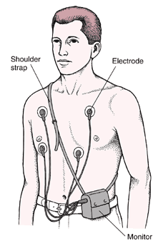
Holterovské monitorování
24-hodinový záznam EKG
analýza průměrné, maximální, minimální frekvence, výskytu a frekvence závažných arytmií
konfrontace záznamu se subjektivními obtížemi (deníčkem pacienta)
možno provádět ambulantní formou
Indikace vyšetření:
1. synkopy a palpitace nejasné etiologie
2. odhalení skryté ischemie
3. kontrola účinnosti antiarytmické léčby
4. kontrola funkce kardiostimulátoru

Slide 46
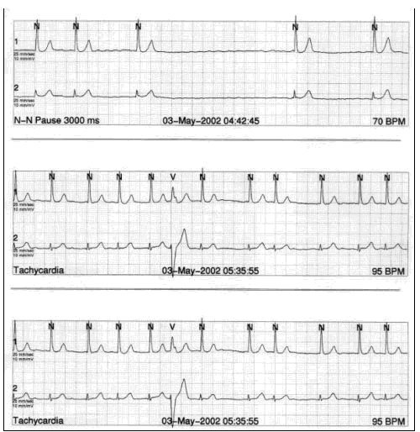
Holterovské monitorování
Pacient č. 1
Záchyt síňové fibrilace
s pauzami nad 2 s a ojedinělých
komorových extrasystol

Slide 47
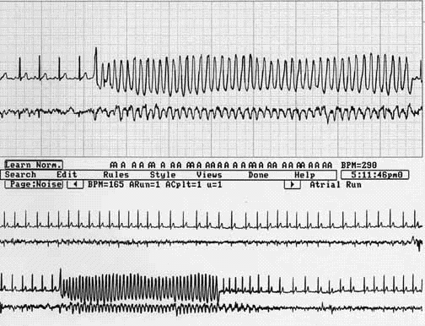
Holterovské monitorování
Pacient č. 2
Epizoda fibrilace komor

Slide 48
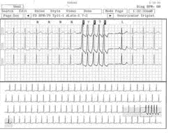
Holterovské monitorování
Pacient č. 3
Epizoda komorové
tachykardie

Slide 49
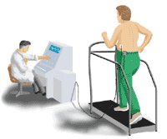
Ergometrie - zátěžové EKG
Stupňovité zvyšování zátěže ve 4-minutových intervalech, zákl. stupeň je 25 - 75 W
Ukončení testu při submaximální zátěži nebo při komplikacích (hypertenzní špička, polytopní VES, poruchy vedení, elevace ST, deprese ST > 2 mm inverze T
Současný vznik anginozní bolesti + změny ST
= potvrzení ICHS
Indikace vyšetření:
1. upřesnění prognózy ICHS
2. podezření na ICHS
3. posouzení funkční výkonnosti

Slide 50
Nejčastější nález na EKG:
Q infarkt myokardu
Dynamika EKG změn

Slide 51
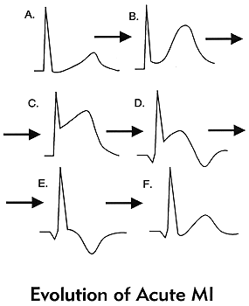
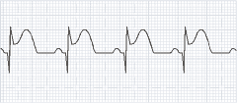
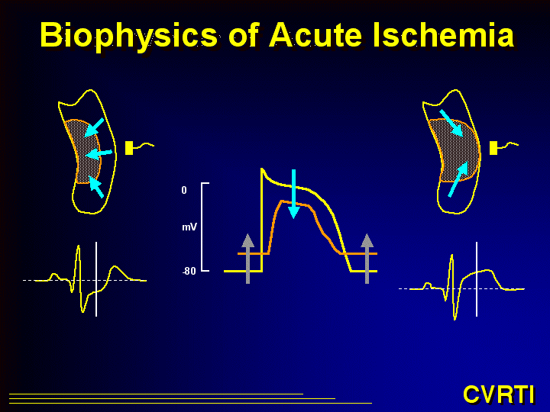

Slide 52
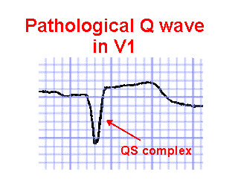
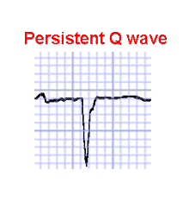
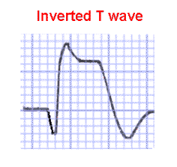

Slide 53
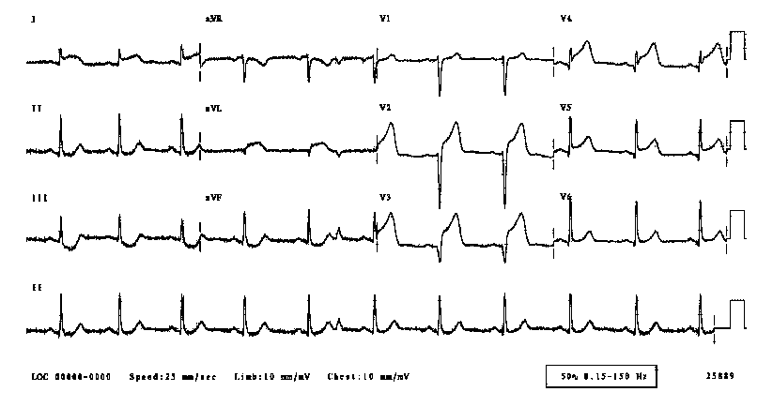
AIM přední stěny
ST elevace ve V1 - 6, I a aVL
reciproční ST deprese ve spodních svodech

Slide 54
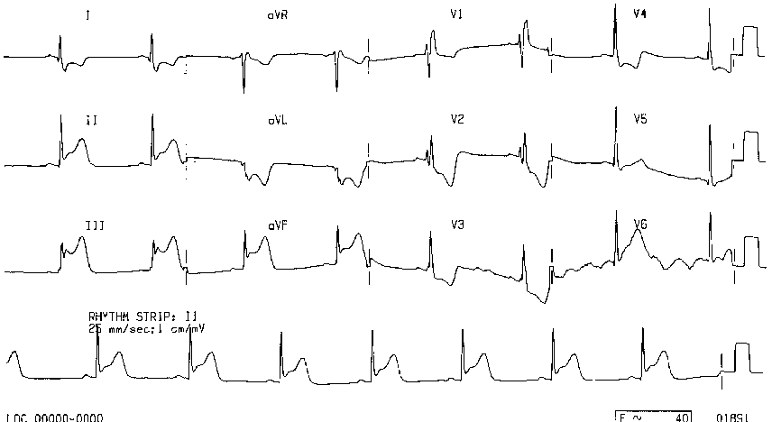
AIM spodní stěny (diafragmatický)
ST elevace ve spodních svodech II, III and aVF
reciproční ST deprese v předních svodech
BPRT a bradykardie

Slide 55
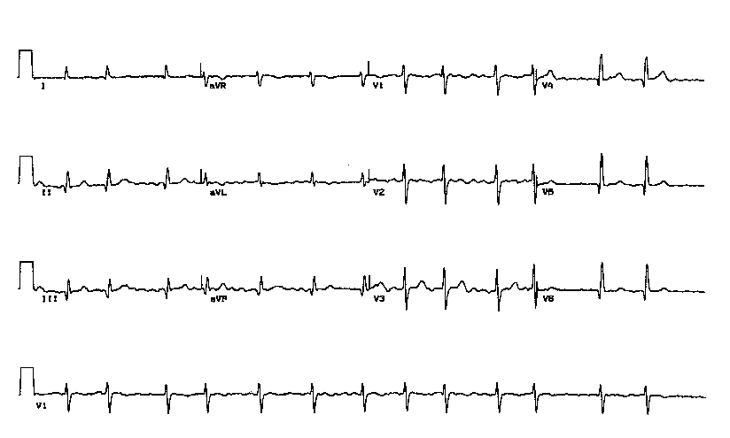
Starý diafragmatický Q-IM
patologický Q kmit ve svodech II, III a aVF

Slide 56
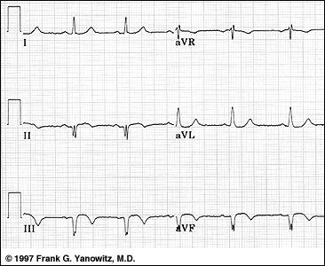
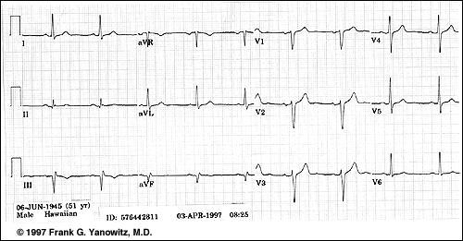
Diafragmatický IM
patologické Q a vývoj ST-T změn ve svodech II, III, aVF
Q kmity obvykle nejvýraznější ve svodu III, dále v aVF a nejmenší ve svodu II
Diafragmatický IM staršího data

Slide 57
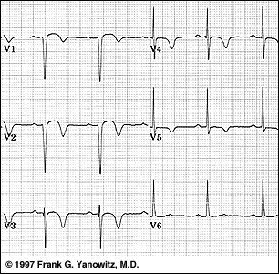
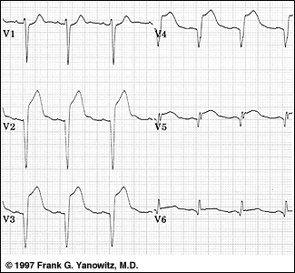
Anteroseptální IM
Q, QS nebo qrS komplex ve V1-V3 (V4)
vývoj ST-T změn
Akutní anterolaterální IM
patologické Q V2-6
akutní ST-T změny

Slide 58
Souhrn/ Dotazy/ komentáře ?
Děkuji
Vám za pozornost
-Toto je v jakékoliv formě
(PDF, PPT, PPTX atd.)
neoficiální výukový materiál
pro interní potřebu
nešířit
pro dotazy kontaktujte:
Petr.Marsalek@LF1.CUNI.CZ

